Slide 1
什么样的营销案例才是好案例？
4个维度判断一个营销案例 是不是好案例

Slide 2
1、营销案例本身有创新点吗？
创新点≠创意，这里的“创新点”是指：
是否结合数字化的解决方案？比如：通过大数据实现千人千面的精准营销；
是否融入新玩法？比如：AI/VR/AR等黑科技手段，或者，品牌有没有在常规营销的基础开拓一些创新玩法？

Slide 3
2、能否激发用户自传播？
在社交红利时代，用户自传播效应之所以那么迷人，是因为它很容易引爆一个事件、一个产品或者营销活动。通常，引发用户自发传播的要素主要有5点，分别是：
营销内容要使用户产生共鸣；
满足用户某种社交心理需求；
个性化定制；
让用户有参与感；
紧密结合社会热点；

Slide 4
3、能否形成广泛的社会影响？
真正成功的营销案例不会局限在某一群体，而是突破圈层进一步传播，覆盖更多人群，形成较为广泛的社会影响。

Slide 5
4、能否实现品效合一？
从品牌角度来看，一个优秀的营销活动应该对品牌起到一定的促进作用，给品牌带来声量的同时，增加销量转化。
例如，一次营销活动曝光花费50亿，却没有在销售上起到任何增长，这样的案例绝对不是什么好案例，并且这种模式也不可持续。

Slide 6
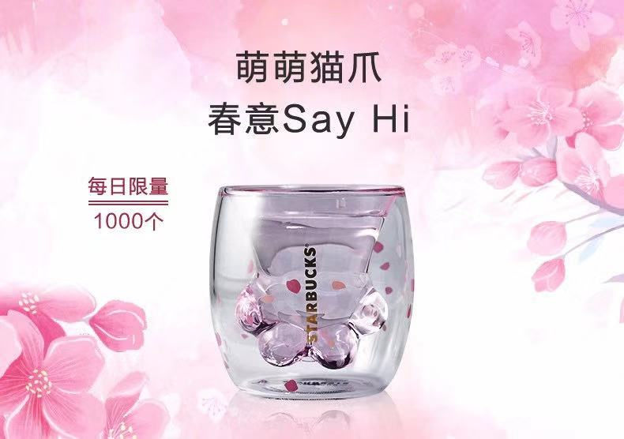
案例一：星巴克猫爪杯
星巴克猫爪杯
2月26日，星巴克推出春季版“2019星巴克樱花杯”。其中，一款自带萌属性的“猫爪杯”迅速走红，不仅百度指数和微信指数直线上升，还引发“抢杯大战”。对此，许多网友直呼无法理解，称这不过是星巴克搞的“饥饿营销”。

Slide 7
案例一：星巴克猫爪杯
撇开“饥饿营销”的争议，猫爪杯的火爆还得归功于
星巴克的一手好营销：
（1）借助抖音、微博、小红书等平台做预热，通过KOL种草吸引更多消费者的关注，引爆产品热点；
（2）借势“猫消费”，因为现在养猫的群体愈加庞大，他们“爱猫及猫”，看到跟猫相关主题的商品会产生浓厚的兴趣；
（3）洞悉消费者的心理诉求，比如“炫耀”和“从众”等心理。

Slide 8
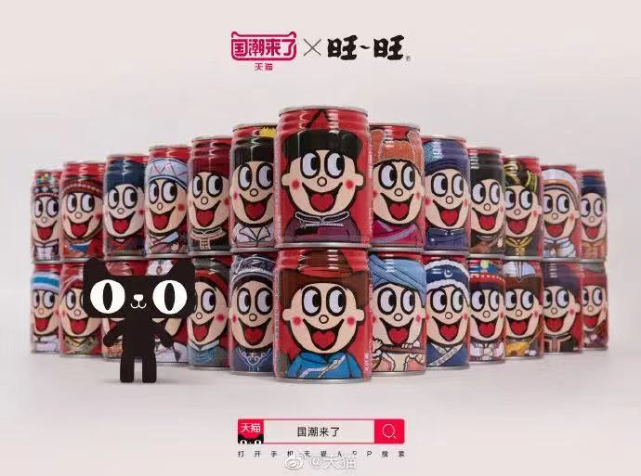
案例二：旺旺56个民族罐
旺旺56个民族罐
为了给5.11的旺旺日造势，旺旺率先和天猫“国潮来了”首发 56 个民族版旺仔牛奶；
要集齐56个民族罐也不是件简单的事情，因为它是以“惊喜旺盒”的盲盒形式发售，“盲盒”的模式，对于收集来说无疑是增加了难度；
但另一个层面讲，这一创新的玩法，有效吸引消费者关注。自从旺仔出了“盲盒”，网上就开始掀起“寻找旺旺本组”的狂潮。

Slide 9
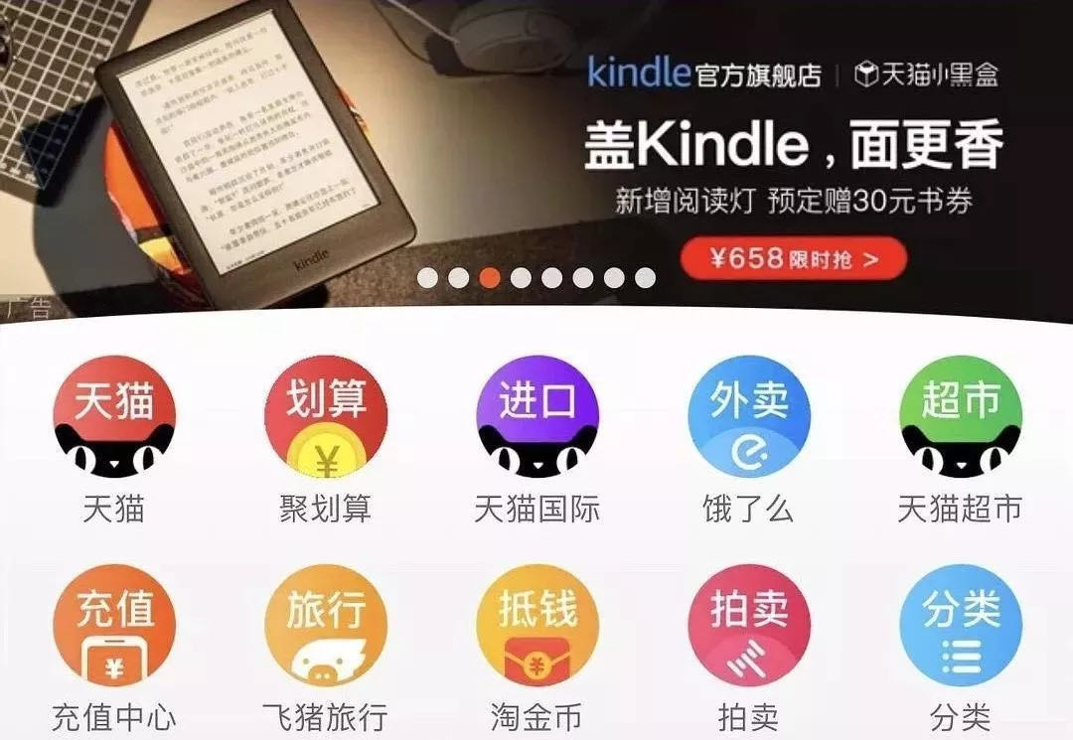
案例三：Kindle ：Kindle盖泡面，真香！
Kindle ：Kindle盖泡面，真香！
自黑玩得好，热搜跑不了。这句“弃疗”式广告语带动一大批网友亲自示范什么叫做“用 Kindle 盖泡面”。

Slide 10
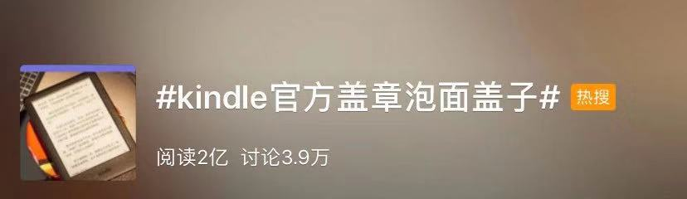
案例三：Kindle ：Kindle盖泡面，真香！
从结果来看，尽管“Kindle 盖泡面”的形象并没有那么正面，但Kindle 巧妙挖掘到这个槽点并加以利用，制作出大众喜闻乐见的内容。
不仅拉近了品牌与消费者之间的距离，同时将舆论引导至品牌信息输出上，达到品牌声量和销量的双丰收。

Slide 11
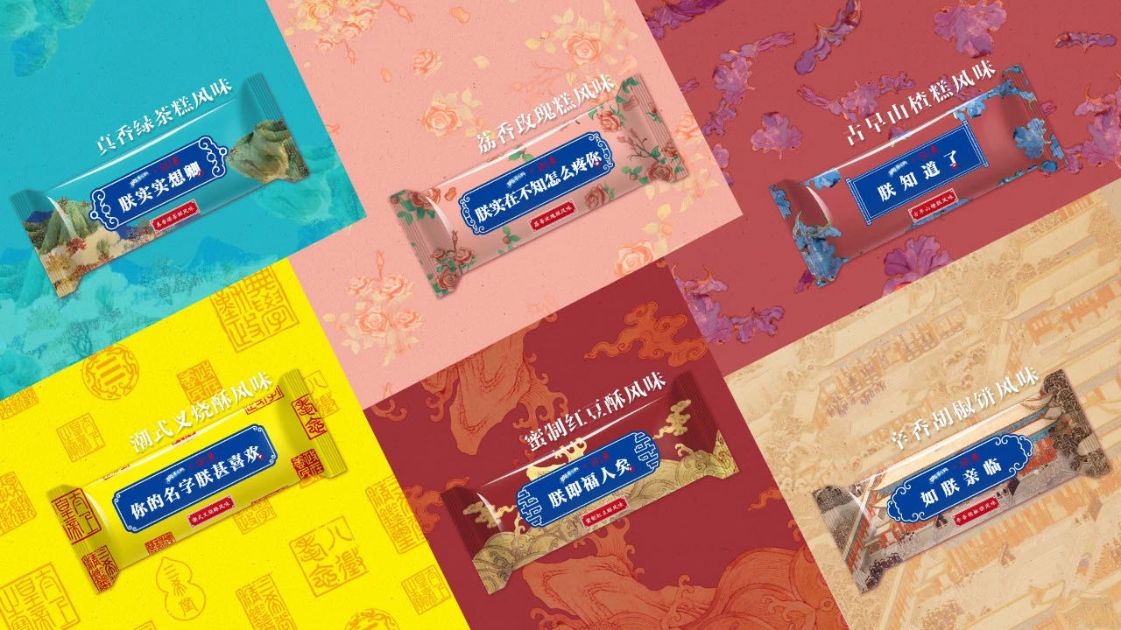
案例四：奥利奥X故宫：宫廷御点中华六味
奥利奥X故宫：宫廷御点中华六味
107岁的奥利奥与600岁故宫两个超级IP的强强联合，不仅以“一饼融尽天下味”为主题，推出6种不同口味的宫廷御点，定制奥利奥玉玺、茶宴套装、古风歌曲音乐盒等故宫特色新品。

Slide 12
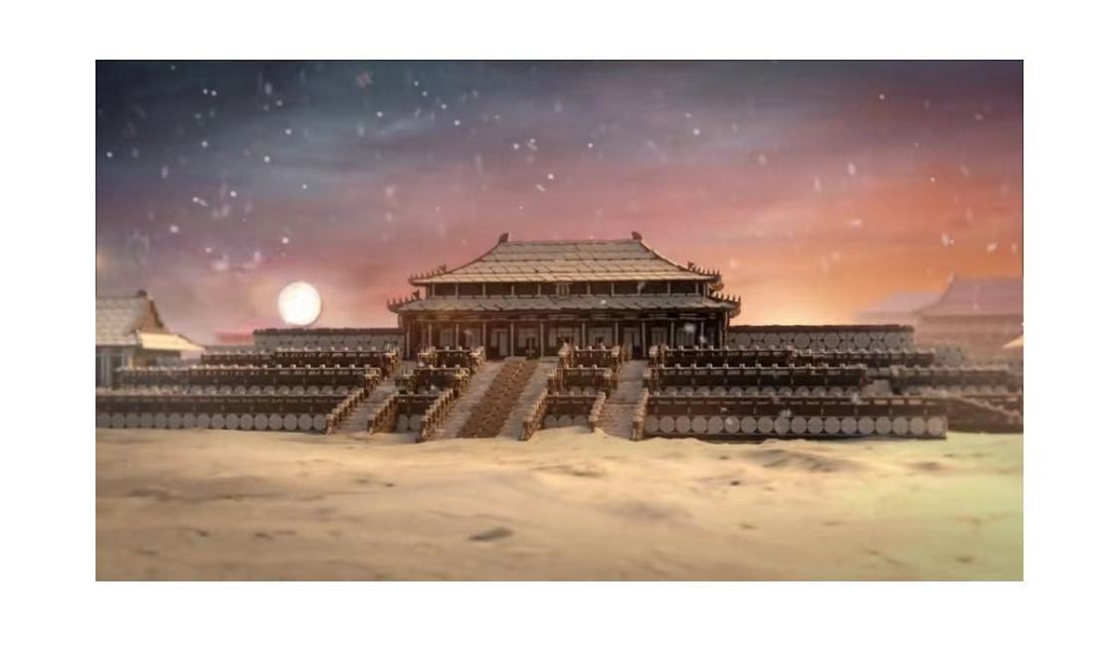
案例四：奥利奥X故宫：宫廷御点中华六味
奥利奥还用时26天，为此拍了一部“史诗级”的广告片，将10600块饼干搭建一座史上最美味的故宫，上线3天已经近300万观看人次。
在微博上，#奥利奥进宫了#的话题引发热议，话题阅读量突破12.9亿。
奥利奥在此次营销中，不光在产品和包装上下足功夫，在传播上也足够有新意和话题性；并成功借势故宫IP的流量体质，吸引众多消费者，向他们传递出奥利奥好吃更好玩的理念。
产品首发当日日销即超76万件，较去年增长了32%，店铺增粉26万。

